Slide 1

计算导论与程序设计
课程设计
张雷
zlei@bupt.edu.cn

Slide 2
课程概述
提纲
教学目的
关于课程
  (1) 教材
  (2) 教学内容
  (3) 教学计划
  (4) 教学方式
其它

Slide 3
1、教学目的
问题：为什么要进行课程设计？意义？
  巩固和提高，程序设计不间断（算法+数据结构）
  对较复杂的问题进行问题分析和方案求解，提高抽象和建模的能力，掌握基本的问题求解方法
  初步的软件工程训练[链接]
    软件工程的过程
    团队合作的意识和能力

Slide 4
1、教学目的
问题：通过课程设计能够得到什么？目标？
C语言的编程能力的提高；
能够用有计算模型分析、求解某些问题
了解传统的软件开发过程（如：瀑布模型），初步学习和实践结构化开发方法和软件工程思想
综合运用以前所学程序设计知识解决较复杂的问题，问题解决能力的提高

Slide 5
2、关于课程
课程名称：
《程序设计课程设计》
教材：上学期使用的三本教材
1.《计算机导论与程序设计基础》
北京邮电大学出版社
2. 《CPrimer Plus(第5/6版)》中文版
人民邮电出版社
3. 《程序设计（C语言）实验指导》
北京邮电大学出版社

Slide 6
2、关于课程
二、教学内容
《CPrimer Plus(第5/6版)》第17章 高级数据表示(链表)
《CPrimer Plus(第5/6版)》第13章 文件输入/输出
3. 《计算机导论与程序设计基础》第二篇 应用有限状态自动机模型解题
4.《CPrimer Plus(第5/6版)》第5章 函数中 变量的存储类别、内部函数和外部函数
5. 《程序设计（C语言）实验指导》第二部分 软件工程初步（包括C语言如何模块化软件）

Slide 7
2、关于课程
6. 程序设计实践（小组为单位）
  题目：单部电梯控制、2部小火车运行控制、营业厅排队叫号 ；安检排队调控
  （本学期会启用新题目，题目待定。）
  初步感受建立模型对问题求解的作用；
  进一步运用和巩固上学期程序设计所学知识：
  三种基本结构、数组、链表、结构、文件等。

Slide 8
回顾
程序设计语言基本成分：数据类型、常量、变量、表达式、语句、函数
三种基本结构：顺序、选择（if-else、switch）、循环(while,do-while, for)
结构化程序设计方法：
  自顶向下、逐步细化
  结构化编码
  模块化设计
算法：穷举法、递归

Slide 9
向量的存储：一维数组
矩阵的存储：二维数组
指针：模拟传引用调用、操作动态内存
自定义数据类型：结构、枚举
后续需要学习：链表、文件

Slide 10
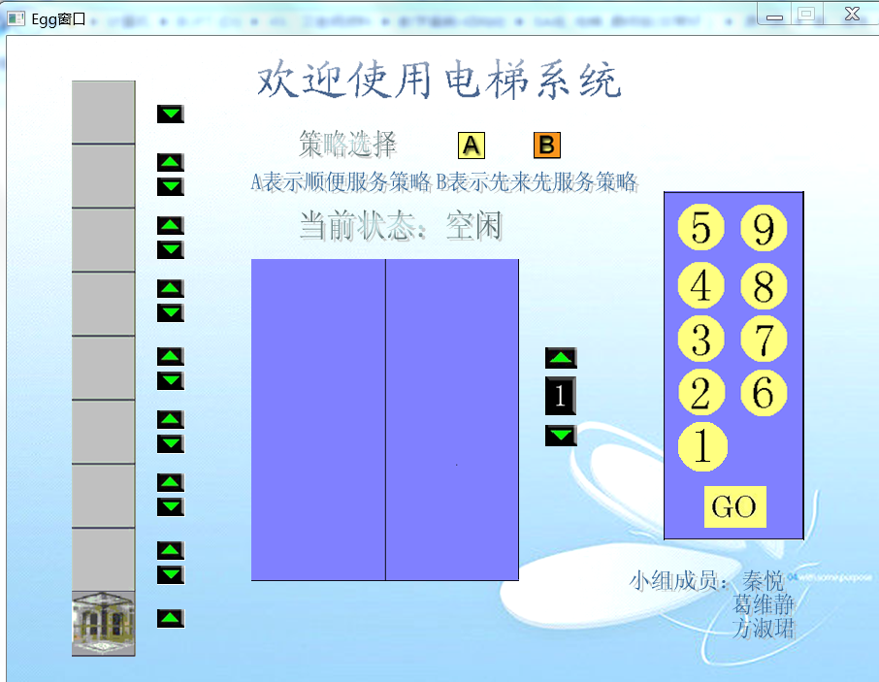

Slide 11
三、教学计划
1. 前5周(C语言后续内容)
  课堂授课（链表、文件，配套2次上机作业）
2. 第6周~第16周（课程设计，3人一组）
  课堂：授课、讨论与讲解、答疑（教室）
  课下：小组为单位，分析、设计、编码、测试。
  验收：需要提交源代码、可运行代码及文档
    第13周 第一版本验收
    第16周 第二版本验收

Slide 12

2、关于课程
教学计划（具体）：
1.链表 （2周），配套上机作业
2.C语言文件操作（2周），配套上机作业
3.课程设计任务布置及软件开发过程简介
4.有限状态自动机（1周），配套上机作业
5.线程、模块化与工程、基于多文件的程序开发
6.概要设计、时间函数、预处理
7.软件测试、图形库使用
8.小组实现核心控制模块（第一版本）
9.小组实现图形界面（第二版本）

Slide 13
四、考核方式
三次上机作业（源程序）
第一版本文档和代码成绩
第二版本文档和代码成绩
在小组分基础上，基于各人表现和贡献得到个人分

Slide 14
课件获取网站:北邮爱课堂
  https://iclass.bupt.edu.cn
  用户名和密码同上学期（待定）

Slide 15
软件工程简介
1968年10月，北大西洋公约组织（NATO）的科学委员会，联邦德国国际会议，讨论软件可靠性和软件危机(软件质量低下、进度滞后、成本超出、失败)的问题， “软件工程” 被首次提出。
造成软件危机的原因是：
（1）软件的规模越来越大，结构越来越复杂。 （2）软件开发管理困难而复杂。

Slide 16
什么是软件？
软件的定义为：与计算机系统操作有关的计算机程序、规程、规则，以及可能有的文件、文档及数据。
其它定义：
  1．运行时，能够提供所要求功能和性能的指令或计算机程序集合。
  2．程序能够满意地处理信息的数据结构。
  3．描述程序功能需求以及程序如何操作和使用所要求的文档。
以开发语言作为描述语言，软件=程序+数据+文档

Slide 17
软件工程简介-软件的特点
软件的特点：
是一种逻辑实体，看不见摸不着，具有抽象性。
软件的开发至今尚未完全摆脱手工艺的开发方式，开发人员必须充分利用自己的智力去理解需求、满足需求，并综合运用软件技术来提高开发效率和质量，因此还无法完全自动化软件开发过程
软件研制成本相当高。软件的研制工作要投入大量高强度的脑力劳动，成本较高 。
软件是复杂的。包括问题本身的复杂性 ，以及理性认识的复杂性，经常存在“只可意会不可言传”的情景，即使表达出来，可能也已经和实际问题本身存在差异了。 .

Slide 18
软件工程简介
如果你想要搭一个狗窝，只要把一些木头拼在一起，有个粗略的形状即可。但是，如果你想要建一幢摩天大楼，就不能采用那样的方法——否则在你还未盖到一半之前大楼就会坍塌。因此，你要从施工图入手，由一家工程设计公司完成它，在进行设计的同时就会考虑到所有的问题，部分是通过数学分析，但大部分是借助建筑规范。建筑规范是有关怎样根据成功经验（以及一些背后的数学）设计建筑结构的准则。一旦设计完成，这家负责设计的公司接着就把设计交给另一家建造这幢大楼的公司。
同理，对于软件，也需要采用工程的、科学的概念、原理、技术和方法进行开发、管理和维护。

Slide 19
软件工程简介
如何做，才能在既定时限、既定预算内，生产出满足质量要求的软件？
软件工程的定义：
  IEEE（电气电子工程师学会， Institute of Electrical and Electronics Engineers ）将“软件工程”定义为：
  ⑴应用系统化的、规范化的、定量的方法来开发、运行和维护软件，即：将工程应用到软件；
  ⑵对⑴中各种方法的研究。

Slide 20
软件工程简介
软件工程三要素：方法、过程和工具。
方法：为软件开发提供了“如何做”的技术，结构化方法、面向对象方法
工具：为软件工程方法提供了自动的或半自动的软件支撑环境。如集成开发环境(如微软的Visual C++）、项目管理工具等
过程：是将软件工程的方法和工具综合起来以达到合理、及时地进行计算机软件开发的目的。过程定义了方法使用的顺序、要求交付的文档资料、为保证质量和适应变化所需要的管理，以及软件开发各个阶段完成的里程碑。如瀑布模型、RUP（统一过程）、XP（敏捷过程）等 [返回]

Slide 21
1.软件过程模型
软件过程模型：
  是从软件项目需求定义直至软件经使用后废弃为止，跨越整个生存期的系统开发、运行和维护所实施的全部过程、活动和任务的结构框架。
过程（process）是活动（activity）的集合，活动是任务（task）的一个集合。

Slide 22
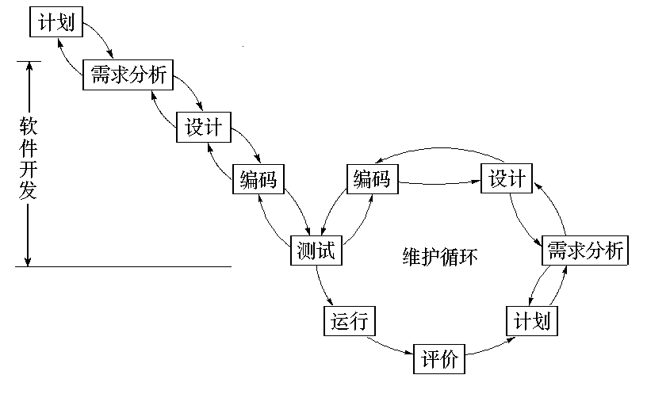
1.1 瀑布模型
早期的瀑布模型即为线性顺序过程模型。它一次走完分析、设计、编码、测试和运行维护这些框架活动。
质量保证、文档管理、正式技术评审、配置管理等活动穿插其中。

Slide 23
1.1 瀑布模型
1970年，W.Royce提出瀑布模型。
特征：活动的输入来自上一活动的输出；完成该项活动的内容；活动的输出传给下一活动；对活动的实施工作进行评审。(IPOC)
适合：需求明确的任务。
优点：以项目的阶段评审和文档控制（冻结）为手段有效地对整个软件开发过程进行指导，从而保证了软件产品及时交付，并达到预期的质量要求。严格把关、错误尽早发现并消灭在前一阶段。
缺点：成品时间长；缺乏灵活性。 80年代中期发现严格按瀑布模型开发的大型系统成功率极低(低于23%)。

Slide 24
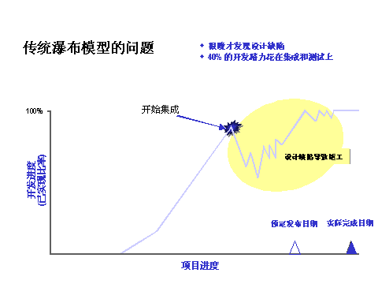
1.1 瀑布模型

Slide 25
1.1 瀑布模型
瀑布模型的变种——V模型
其他测试
需求分析
确认测试
概要设计
集成测试
详细设计
单元测试
编码

Slide 26


